Slide 1
MORSKE MIJENE

Slide 2
Osnovni pojmovi o morskim mijenama
Morske mijene su periodično dizanje i spuštanje razine mora koje nastaje pod utjecajem gravitacijskih sila nebeskih tijela, poglavito Mjeseca i Sunca što ima za posljedicu promjenu dubine mora na određenoj poziciji i pojavu struja morskih mijena. Kako je Mjesec bliži Zemlji nego Sunce to je utjecaj gravitacijske sile Mjeseca na morske mijene znatno veći nego li je to utjecaj gravitacijske sile Sunca , pa se mijene odvijaju unutar jednog mjesečevog dana. Mjesečev dan – vremenski razmak između dva uzastopna prolaska Mjeseca kroz meridijan motrilišta (≈24^{h}50^{min}) .
Obično se tijekom jednog mjesečevog dana kod tzv. poludnevnog tipa morskih mijena javljaju dvije visoke i dvije niske vode.

Slide 3
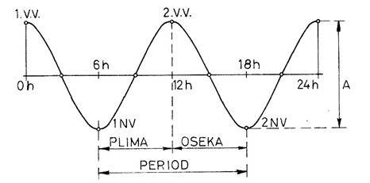
Elementi plimnog vala

Slide 4
Osnovni pojmovi o morskim mijenama
U navigacijskoj praksi utjecaj morskih mijena na upravljanje brodom je izuzetno značajan. Iz tog razloga u nastavku navest će se niz osnovnih pojmova koji omogućavaju pravilno razumijevanje strukture nastanka i djelovanja morskih mijena.
Visina vode je vertikalna udaljenost trenutne razine mora od razine karte (Chart datum).
Plima (engl. Flood) – je vremenski razmak dizanja razine mora od niske vode do iduće visoke vode.
Oseka (engl. Ebb) – je vremenski razmak spuštanja razine mora od visoke vode do iduće niske vode.

Slide 5
Osnovni pojmovi o morskim mijenama
Visoka voda (engl. High water) – je najveća razina mora za vrijeme plime.
Niska voda (engl. Low water) – je najniža razina mora za vrijeme oseke
Visoke i niske vode označavaju se po redoslijedu nastupa tijekom jednog dana: prva visoka voda (1. VV), prva niska voda (1. NV), druga visoka voda (2. VV) i druga niska voda (2. NV).
Period je vremenski razmak između dviju uzastopnih niskih voda, a jednak je zbroju vremenskog trajanja plime i oseke.
Amplituda (A) (engl. Range) je visinska razlika između razine niske i razine visoke vode.

Slide 6
Osnovni pojmovi o morskim mijenama
Srednja amplituda je visinska razlika između srednje niske i srednje visoke vode.
Srednja amplituda živih morskih mijena – je visinska razlika između srednje visoke vode i srednje niske vode za vrijeme sizigija.
Srednja razina morskih mijena je razina na polovici razmaka između srednje razine visoke vode i srednje razine niske vode.
Srednja razina mora(SRM) predstavlja opći srednji položaj razine mora koji se dobiva dugogodišnjim kontinuiranim mjerenjem u jednakim vremenskim intervalima. SRM je prosječna razina površine mora kroz sva stanja plime. Visinska razlika između ove razine i razine karte zove se visina srednje razine mora ili hidrografski faktor. Od ove razine računate su nadmorske visine objekata na pomorskim kartama.

Slide 7
Osnovni pojmovi o morskim mijenama
Srednja razina mora (SRM) – Ploha geoida koja je određena srednjom razinom mora na mareografima u Dubrovniku, Splitu, Bakru, Rovinju i Kopru u epohi 1971.5 određena je kao referentna ploha za računanje nadmorskih visina u Republici Hrvatskoj.
Hidrografska nula ili razina karte (Chart Datum) – je razina mora od koje su računate dubine na pomorskim kartama. Određene države (Hrvatska, Italija, Njemačka,…) za hidrografsku nulu uzimaju srednju razinu nižih niskih voda živih morskih mijena (engl. Mean Low Water Spring), dok neke druge države (Francuska, ...) za hidrografsku nulu uzimaju najnižu razinu niskih voda živih morskih mijena odnosno najnižu izmjerenu nisku vodu (engl. Mean Lower Low Water). U svakom slučaju u naslovu karte treba biti zapisano od koje su razine računate upisane dubine mora i visine objekata na karti.

Slide 8
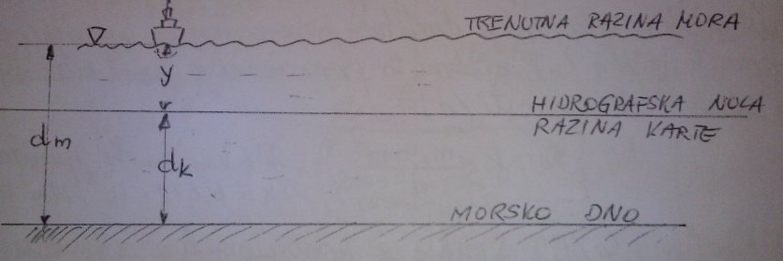
Osnovni pojmovi o morskim mijenama
Dubina mora (engl. Depth of Water) je vertikalni razmak između trenutne razine mora i morskog dna.
Dubina karte (engl. Charted depth) – je vertikalni razmak od razine karte do morskog dna

Slide 9
Vrste morskih mijena
Žive morske mijene (engl. Spring tide) nastaju za sizigija tj. kad su Sunce , Mjesec i Zemlja u jednoj liniji a to se pojavljuje za doba mladog i punog Mjeseca.
Mrtve morske mijene (engl. Neap tide) nastaju za kvadratura tj. kada Sunce , Mjesec i Zemlja stoje pod pravim kutem a to se pojavljuje za vrijeme prve i zadnje Mjesečeve četvrti.
Za vrijeme živih morskih mijena javljaju se najviše amplitude, a za vrijeme mrtvih morskih mijena najniže amplitude.

Slide 10
Vrste morskih mijena
Što se tiče vrsta morskih mijena , morske mijene se mogu klasificirati po sljedećim kriterijima:
ako u jednom danu nastupaju po dvije visoke i niske vode morske mijene su poludnevnog tipa,
ako u jednom danu nastupa samo jedna visoka i jedna niska voda tada su jednodnevnog tipa,
ako su morske mijene u nekom mjestu tijekom jednog mjeseca dijelom poludnevnog, a dijelom jednodnevnog tipa tada se radi o mijenama mješovitog tipa.

Slide 11
Izračun elemenata morskih mijena pomoću tablica
Elementi morskih mijena su visina visoke i niske vode i vrijeme nastupa visoke i niske vode.
Tablice morskih mijena predviđaju vjerojatnu vrijednost elemenata morskih mijena za iduću godinu, a proračunavaju se po dinamičkoj teoriji na osnovu harmonijske analize.
Tablice daju prognoze vremena nastupa i visine visoke i niske vode za glavne luke i to za svaki dan u godini po mjesecima, te za sporedne luke popravak za vrijeme nastupa i za visine voda u odnosu na odgovarajuću glavnu luku.

Slide 12
Izračun elemenata morskih mijena pomoću tablica
Podaci o morskim mijenama mogu se proračunati jedino za one luke koje su obuhvaćene u tablicama ili u nekoj drugoj publikaciji. Za ostale luke može se koristiti približna metoda “Non harmonic tidal constants”.
Da bi se ova metoda mogla koristiti potrebno je poznavati polumjesečnu nejednakost = PMN = vrijeme za koje teoretski odstupa trenutak nastupa visoke vode od trenutka prolaska Mjeseca kroz meridijan i lučko zakašnjenje = LZ = vremenski razmak između trenutka prolaska Mjeseca kroz meridijan do trenutka nastupa visoke vode ako je PMN jednaka nuli za određenu luku.
Pomoću Nautičkog godišnjaka izračuna se trenutak prolaska Mjeseca kroz gornji meridijan.

Slide 13
Izračun elemenata morskih mijena pomoću tablica
Tom vremenu doda se PMN i LZ te se dobije vrijeme nastupa visoke vode. Dodavanjem ½ Mjesečevog dana (≈ 12^{h}25^{min}) dobije se vrijeme nastupa slijedeće visoke vode. Ako se vremenu proračunate visoke vode doda ¼ Mjesečevog dana (6^{h} 12,5^{min}) dobije se vrijeme nastupa iduće niske vode, a oduzimanjem vrijeme prethodne niske vode LZ se određuje kada je PMN=0 osmatranjem sa mareografa.
Općenito pomoću Tablica morskih mijena izračunava se:
vrijeme nastupa visokih i niskih voda
visina visokih i niskih voda u odnosu na razinu karte
dubina mora u bilo kojem trenutku
reducira izmjerena dubina mora na razinu karte
vremenski razmak u kojem brod može preći preko plićine zbog gaza

Slide 14
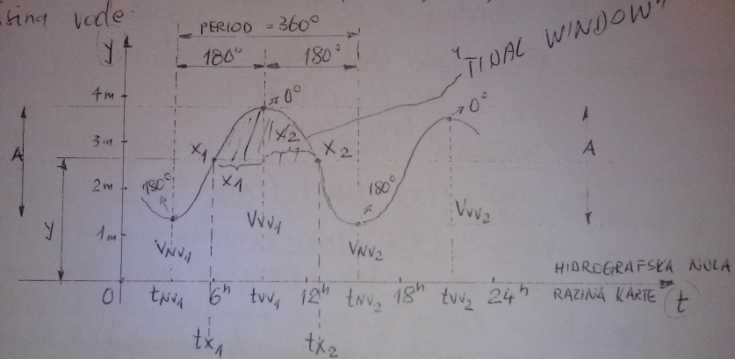
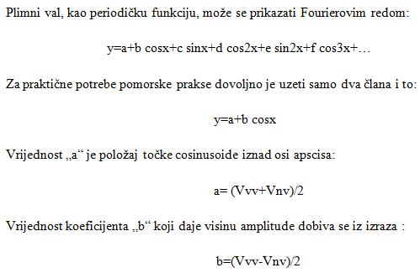
Jednadžba plimnog vala

Slide 15
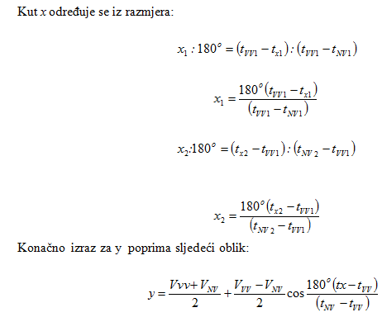
Jednadžba plimnog vala

Slide 16
Grafički prikaz plimnog vala

Slide 17
Jednadžba plimnog vala
Na koordinatnoj osi x nanosi se vrijeme (t) u pravilnim intervalima od po 6 sati , a ujedno os x predstavlja hidrografsku nulu tj. razinu karte. Na koordinatnoj osi y nanosi se visina vode iznad razine karte, u metrima ili u cm što ovisi o maksimalnoj amplitudi morskih mijena.
U prethodno navedenim jednadžbama korišteni članovi jednadžbi imaju
sljedeće značenje:
y – visina vode u nekom po volji odabranom vremenu t_{x} iznad nivoa tj. razine karte (hidrografske nule)
V_{VV} – visina visoke vode uz vrijeme t_{x}
V_{NV} – visina niske vode uz vrijem t_{x}
t_{VV} – vrijeme visoke vode
t_{NV} – vrijeme niske vode
x – kut na cosinusoidi uz vrijeme t_{x}
T – najveći gaz broda

Slide 18
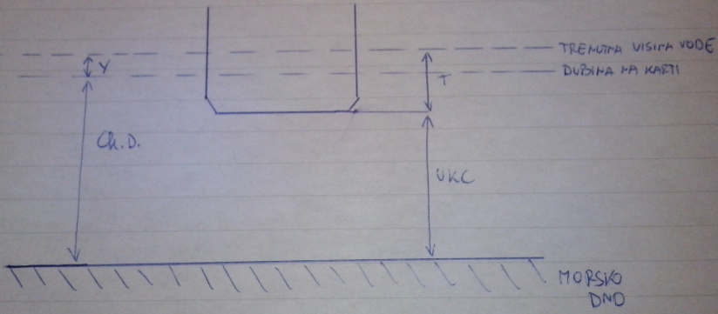
Jednadžba plimnog vala
U konkretnom slučaju navigatoru treba izračunati ili visinu vode „y“ u nekom zadanom vremenu „tx“ ili treba izračunati vrijeme „tx“ kad će visina vode biti tražena vrijednost „y“.
Y=(T+UKC)-Ch.d Ch.d. = charted depth
UKC=(Ch.d+Y)-T

Slide 19

Reduciranje izmjerene dubine na razinu karte
Dubine zapisane na pomorskim kartama odnose se na određenu razinu karte odnosno hidrografsku nulu. Zbog toga je potrebno da se izmjerena dubina mora na određenoj poziciji reducira na razinu karte. Pod pojmom reduciranje izmjerene dubine na razinu karte podrazumijeva se svođenje izmjerene dubine mora pomoću dubinomjera (dm) na vrijednost dubine na karti (dk).
dm = dubina mora izmjerena u trenutku t_{x}
d_{k} = dubina karte (engl. Charted depth) na toj poziciji gdje je izmjerena dubina mora (dm)
Vrijednost visine vode (y) iznad hidrografske nule u trenutku mjerenja dubine dobiva se iz izraza

Slide 20
Reduciranje izmjerene dubine na razinu karte

Slide 21
Teorijske osnove morskih mijena
Da morske mijene ovise o djelovanju Mjeseca i Sunca na Zemlju shvaćeno je još u I. vijeku prije nove ere (Pozidonije). Znanstveno objašnjenje, pojave morskih mijena prvi je dao Isaac Newton krajem XVIII. stoljeća. U skladu s općim zakonom gravitacije morske mijene izaziva rezultantna sila između privlačne sile nebeskih tijela – gravitacije Mjeseca i Sunca te centrifugalne sile revolucije sustava Zemlja – Mjesec oko Sunca.
Plimotvorna sila je trenutna razlika između gravitacijskih sila nebeskih tijela i centrifugalne sile na određenoj točki Zemlje što izaziva kolebanje razine mora odnosno pojavu morskih mijena.

Slide 22

Statička teorija morskih mijena
Po statičkoj teoriji (Newtonova teorija opće gravitacije) položaj trenutne razine more je u statičkoj ravnoteži s plimotvornim silama Mjeseca i Sunca. Osnovni nedostatak ove teorije je da se pomoću nje ne može objasniti pojava lučkog zakašnjenja nastupa visokih voda , te neuzimanje u obzir utjecaj lokalnih zemaljskih elemenata na postanak morskih mijena
Gravitacijska sila (F_{G}) je sila koja je upravo proporcionalna umnošku masa promatranih tijela (m), a obrnuto proporcionalna kvadratu njihove međusobne udaljenosti (d) tj.
K = konstanta gravitacije 6,672⋅10⁻¹¹ Nm²kg⁻²

Slide 23


Statička teorija morskih mijena
Centrifugalna sila (F_{C}) je sila koja je upravo proporcionalna umnošku mase (m) i kvadratu brzine tijela koje rotira (v), a obrnuto proporcionalna udaljenosti (d) tj.
d –polumjer Zemljine staze oko Sunca.
Plimotvorna sila nekog nebeskog tijela (F_{PL}) je sila koja je upravo proporcionalna masi tog tijela i polumjeru Zemlje (2r) a obrnuto proporcionalna trećoj potenciji njegove udaljenosti od Zemlje (d) tj.
d – udaljenost od središta zemlje do središta nebeskog tijela

Slide 24
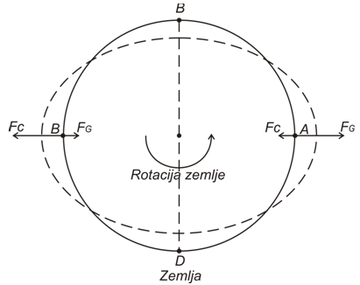
Statička teorija morskih mijena
Analizira li se nastanak visokih i niskih voda pod djelovanjem Sunca kao plimotvornog tijela u pojednostavljenom slučaju kada se ono nalazi na ekvatoru (δ=0º). Radi pojednostavljenja objašnjena nastanka morskih mijena polazi se od pretpostavki da je Zemlja pravilna vodena kugla.

Slide 25
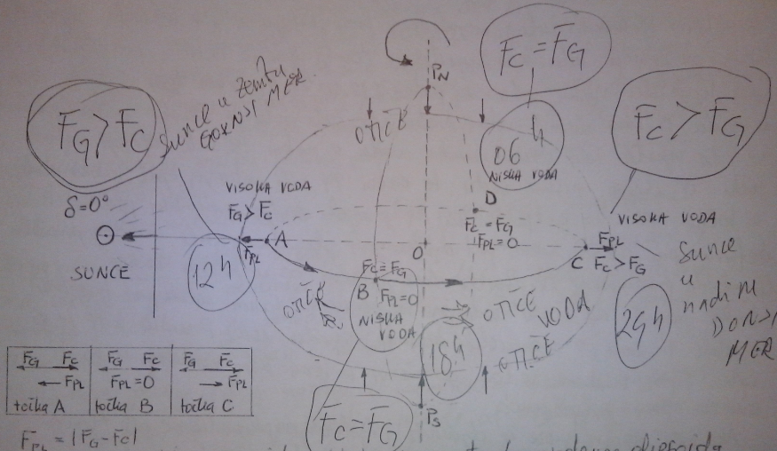
Teorijsko objašnjenje nastanka vodenog elipsoida na Zemlji

Slide 26
Statička teorija morskih mijena
Centrifugalna sila revolucije Zemlje oko Sunca jednaka je na svim točkama na Zemlji dok sila gravitacije Sunca varira na pojedinim točkama i direktno ovisi o udaljenosti pojedine točke na Zemlji od Sunca. Tako npr. u točki A koja je najbliža Suncu, sila gravitacije (F_{G}) je veća od centrifugalne sile (F_{C}) i uzrokuje plimotvornu silu (F_{PL}) koja razinu mora uzdiže prema Suncu. U točki C razina mora uzdiže se suprotno od Sunca jer je u toj točki F_{C} > F_{G}. Dakle na meridijanu P_{N}AP_{S}CP_{N} istovremeno postoje dvije visoke vode. Teoretski u točki A je visoka voda u podne (Sunce u Zenitu) a u točki C je tada ponoć i Sunce je u nadiru.

Slide 27
Statička teorija morskih mijena
U točkama B i D koje su udaljene za 90º od točke A Sunce je na horizontu i u njima dolazi do spuštanja razine mora jer od njih otiče voda prema točkama A i C (u točkama B i D niska voda). Plimotvorna sila u točkama B i D i u svim točkama meridijana P_{N}BP_{S}DP_{N} jednaka je nuli zbog jednake vrijednosti F_{G} i F_{C} ali im je smjer djelovanja suprotan pa se poništavaju. Iako Zemlja zbog dnevne rotacije oko svoje rotacijske osi (P_{N}P_{S}) napravi jedan okret tijekom jednog dana (24h), vodeni elipsoid nastao djelovanjem plimotvorne sile Sunca ne okreće se zajedno sa Zemljom nego stalno zadržava isti položaj u odnosu na Sunce, tako da teoretski dvije visoke vode koje u određenom trenutku postoje na suprotnim točkama istog meridijana premještaju se i u 24 sata naprave krug oko Zemlje.

Slide 28
Statička teorija morskih mijena
Tako npr. mjesto na Zemlji koje se nalazi u točki “A” ima teoretski visoku vodu u podne (12.00^{h}) a nakon 6 sati u točki “B” imat će nisku vodu. Nakon 12 sati rotacije Zemlje u točki “A” to isto mjesto ima drugu visoku vodu, a nakon 18 sati rotacije u točki “B” drugu nisku vodu, te nakon 24 sata rotacije opet visoku vodu u točki “A”. Uz pretpostavku da je cijela Zemlja prekrivena vodom deformacijom razine mora pod djelovanjem plimotvorne sile Sunca poprimila bi oblik produženog elipsoida čija je duža os u pravcu Sunca.

Slide 29
Statička teorija morskih mijena
Dakle, plimni val visoke vode pod djelovanjem Sunca nastupa teoretski svakih 12 sati, a vremenski razmak između visoke i niske vode je 6 sati. Prvom visokom vodom označava se ona koja nastupa u ponoć odnosno prva poslije ponoći.
Na isti način može se objasniti i djelovanje plimotvorne sile Mjeseca koja u tijeku jednog Mjesečevog dana uzrokuje dvije visoke i dvije niske vode, ali je vrijeme nastupa druge visoke vode pomaknuto za približno 12 sati i 25 min. Nakon prve. Visoka voda nastupa kad je Mjesec u meridijanu ili u protumeridijanu. Vremenski razmak između nastupa visoke i niske vode je oko 6 sati 12,5 m.

Slide 30
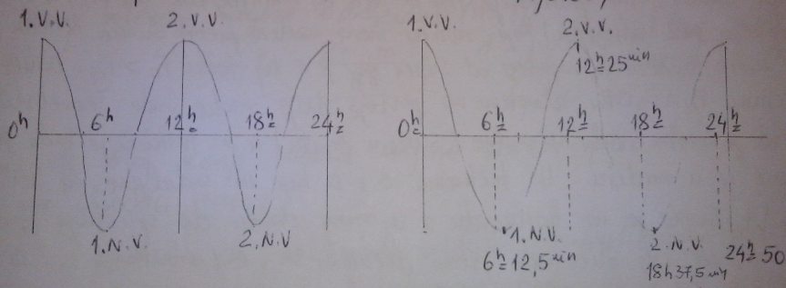
Teoretski plimni val Sunca - Mjeseca

Slide 31
Statička teorija morskih mijena
Mjesečev dan traje 24 sata i 50 minuta zbog rotacije Zemlje oko njene osi (24 sata) i istovremenog kretanja Mjeseca oko Zemlje od zapada prema istoku.
Plimotvorne sile Mjeseca i Sunca stvaraju dva plimna vala što daje rezultirajući val morskih mijena. Međutim zbog veće blizine Mjeseca plimni val koji on izaziva ima veću amplitudu od sunčevog plimnog vala. Promjenom relativnog položaja Mjeseca i Sunca u odnosu na Zemlju mijenja se vrijednost rezultirajuće plimne sile što ima za posljedicu različitu visinu plimnog vala i različito vrijeme nastupa visokih i niskih voda.

Slide 32
Statička teorija morskih mijena
Plimni valovi morskih mijena mogu biti progresivni i stacionarni.
Progresivni plimni valovi nastaju na velikim morima i oceanima, a sve čestice tog vala osciliraju istom periodom, a različitom fazom. Nastaju tako da se na određenom području stvara fazni pomak u vremenu nastupa visokih i niskih voda.
Stacionarni plimni valovi nastaju u zatvorenim morima, zaljevima, kanalima i jezerima kao posljedica pobude od oscilacija morske razine s otvorenog mora i iz atmosfere (vjetar i tlak zraka) te se ove oscilacije spajaju s prisilnim oscilacijama morskih mijena izazvanih djelovanjem Mjeseca i Sunca. Karakteristično je da sve čestice ovog vala osciliraju istom fazom, a različitom amplitudom.

Slide 33
Statička teorija morskih mijena
Kod statičke teorije morskih mijena pretpostavljaju se idealni uvjeti da se hidrosfera na Zemlji idealno podređuje silama gravitacije što nije slučaj u stvarnosti. Motrenjem je ustanovljeno, a i proračunima dokazano, da morske mijene više ovise o utjecaju Mjeseca nego Sunca. Visoke vode javljaju se uvijek bliže vremenu prolaska Mjeseca kroz meridijan. Mjesečeva plimotvorna sila jača je od Sunčeve, a njihov odnos se može iskazati na sljedeći način:

Slide 34
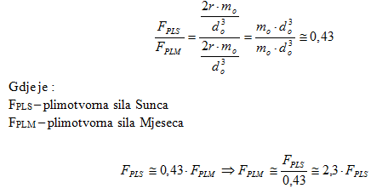
Statička teorija morskih mijena

Slide 35
Statička teorija morskih mijena
Iako je masa Sunca za oko 27 milijuna puta veća od mase Mjeseca, ipak je Mjesečeva plimotvorna sila oko 2,3 puta veća od Sunčeve zbog njegove male udaljenosti od Zemlje. Sunce je oko 389 puta udaljenije od Zemlje nego Mjesec.
Po ovoj teoriji morske mijene su rezultat zajedničkog djelovanja Mjeseca i Sunca koji formiraju dva plimna vala velikih dužina, a malih visina. U takvim uvjetima u idealnoj hidrosferi amplituda Mjesečevog plimotvornog vala na otvorenom oceanu je 56 cm, a amplituda pod djelovanjem Sunca oko 25 cm.

Slide 36
Statička teorija morskih mijena
Na morskoj površini jedan val razvija se preko drugoga, a interferencijom se dobije rezultantni plimni val. Ova teorija uzima u obzir : relativni međusobni položaj Mjeseca i Sunca prema Zemlji, promjenu deklinacije ovih tijela i njihove udaljenosti od Zemlje, te promjene koje nastaju zbog dnevne rotacije Zemlje oko osi. Nedostatak teorije: uzima u obzir samo astronomske pojave položaja nebeskih tijela što ne odgovara stvarnoj situaciji jer su ovi uvjeti znatno poremećeni rasporedom kopna i mora, promjenama dubina, trenjem, kretanjem vodenih masa, utjecajem meteoroloških elemenata i drugim lokalnim čimbenicima zbog čega kasni nastup visokih i niskih voda. Ipak treba istaći da je ova teorija prva znanstveno objasnila zakonitosti postanka morskih mijena i njihov glavni uzrok - plimotvornu silu Mjeseca i Sunca.

Slide 37
Dinamička teorija morskih mijena
Statička teorija ima temeljni nedostatak jer ne objašnjava pojavu lučkog zakašnjenja, starost morskih mijena i veličinu amplitude. Dinamičku teoriju morskih mijena, prvi je primijenio francuski matematičar La Place 1774. godine. Tijekom XIX. stoljeća ova teorija je sve više razvijana, a u novije vrijeme pojava morskih mijena objašnjava se uglavnom ovom teorijom.
Dinamička teorija objašnjava morske mijene kao valnu pojavu izazvanu ritmičkim silama s tim da mijene imaju jednake periode kao i sile koje ih izazivaju. Iako su morske mijene prisilne oscilacije razine mora, teorija uzima u obzir i slobodne oscilacije morske površine koje mijenjaju amplitudu i fazu prisilnih oscilacija.

Slide 38
Dinamička teorija morskih mijena
Kako su poznate sile koje uzrokuju morske mijene, objašnjenje se daje rješavanjem hidrodinamičkih jednadžbi. U proračunu se koriste linearne hidrodinamičke jednadžbe za otvorena mora. Za rubna mora upotrebljava se hidrodinamičko-numerička metoda i nelinearne jednadžbe. Za razliku od statičke teorije morskih mijena proračuni po dinamičkoj teoriji morskih mijena daju rezultate koji su bliži podacima koji se dobiju mareografskim osmatranjima.
U proračunima za predviđanje morskih mijena koristi se metoda harmonijske analize morskih mijena, koja se bazira na trima osnovnim postavkama :
1. - Elementi morskih mijena izračunavaju se iz mareograma za određenu luku na osnovi višegodišnjih motrenja.

Slide 39
Dinamička teorija morskih mijena
2. Metoda se bazira na pretpostavci da je nepravilna krivulja visokih i niskih voda na mareogramu rezultanta određenog broja harmonijskih krivulja različitih perioda koje izazivaju plimotvorne sile nebeskih tijela (Mjesec, Sunce) i zemaljski uplivi (konfiguracija obale, dubine, riječna ušća, meteorološki čimbenici).
3. Za precizne proračune uzima se u obzir od 30 do 35 pojedinačnih komponentnih valova, a za pomorsku praksu proračuni se obično rade sa 7 do 9 komponenti. Po periodu komponentni valovi mogu biti : poludnevni (12 sati), jednodnevni (24 sata), kraćeg perioda (6, 4, 3 sata) i vrlo dugog perioda od pola i cijelog mjeseca ili čak pola ili cijele godine.

Slide 40
Dinamička teorija morskih mijena
U harmonijskoj analizi proračuna morskih mijena postoje tri faze rada:
1. Određivanje broja harmonijskih komponenti koje izazivaju pojedinačne plimne valove u određenoj luci
2. Izdvajanje komponentnih valova iz rezultirajuće krivulje plimnog vala određene luke radi određivanja harmonijskih konstanti “H” i “g”
“H”- amplituda komponentnog vala, “g” – modificirani oblik faznog zakašnjenja komponentnog plimnog vala
3. Proračun i izrada tablica morskih mijena.
Harmonijske komponente se označavaju simbolima s indeksom koji pokazuje broj visokih voda u jednom danu: (indeks 2 - poludnevne komponente, indeks 1 - jednodnevne komponente).

Slide 41
Dinamička teorija morskih mijena
Komponente astronomskog podrijetla:
M₂ – glavna Mjesečeva poludnevna komponenta (val)
S₂ – glavna Sunčeva poludnevna komponenta (val)
N₂ – eliptična poludnevna Mjesečeva komponenta (val) – zbog različite putanje Mjeseca oko Zemlje
K₂ – lunisolarna poludnevna komponenta (val) zbog promjene deklinacije Mjeseca i Sunca
K₁ – lunisolarna dnevna komponenta (val) zbog promjene deklinacije Mjeseca i Sunca
O₁ – glavna solarna dnevna komponenta (val) zbog promjene deklinacije Mjeseca
P₁ – glavna solarna dnevna komponenta (val) zbog promjene deklinacije Sunca
M₄ – Mjesečev val s periodom od 6 sati itd.

Slide 42
Dinamička teorija morskih mijena
Najvažnije komponente su : M₂ i S₂ koje izazivaju glavni poludnevni Mjesečev plimni val i glavni poludnevni Sunčev plimni val. Plimni valovi koji se stvaraju u plitkim obalnim vodama na ušćima rijeka i u kanalima proračunavaju se kao više harmonijskih valova od 3, 6, 12 ili 24 sata perioda.
Harmonijske konstante “H” i “g” proračunavaju se posebno za svaki harmonijski komponentni plimni val (M₂, S₂, ...) i za svaku luku posebno.
H =amplituda određene komponente reducirana na srednju vrijednost u metrima
g = modificirani oblik faznog zakašnjenja harmonijske komponente u stupnjevima koji omogućuje neposrednu uporabu astronomskog argumenta u odnosu prema nultom (Griničkom) meridijanu

Slide 43
Dinamička teorija morskih mijena
Pored ovih konstanti potrebno je poznavati i vrijednost “Z_{o}” a to je visina srednje razine mora u centimetrima iznad razine na koju su izračunate dubine na pomorskim kartama.
Za objašnjenje uzroka pojave komponentnih valova koji su prethodno navedeni teorijski se Mjesec i Sunce zamjenjuju određenim brojem fiktivnih satelita razne mase koji se kreću po kružnicama u ravnini ekvatora u čijem se središtu nalazi Zemlja. Svaki od ovih satelita kreće se različitom kutnom brzinom i stvara jedan komponentni val, kod kojega visoka voda nastupa u svakom mjestu uvijek u istom trenutku, poslije prolaska tog satelita kroz gornji meridijan, a niska voda u jednom drugom ali uvijek istom trenutku poslije prolaska tog satelita kroz donji meridijan. Tako morske mijene nastupaju u bilo kojem mjestu kao rezultanta određenog broja valova, proizvedenih od fiktivnih nebeskih tijela (satelita) koji se kreću oko Zemlje.

Slide 44
Dinamička teorija morskih mijena
Za svako fiktivno nebesko tijelo računa se:
na osnovi stvarnog kretanja Zemlje i Mjeseca:
period revolucije i kutna brzina tog nebeskog tijela
astronomski argument “E” tj. satni kut fiktivnog tijela (satelita) za trenutak motrenja u odnosu na Grinički (nulti) gornji meridijan
motrenjem mijena u konkretnom mjestu određuje se:
amplituda “H” za svaki jednostavni komponentni val
modificirani oblik faznog zakašnjenja “g”

Slide 45

Dinamička teorija morskih mijena
Na osnovu podataka (“H”,”g”) može se za konkretno mjesto proračunati:
visina konkretnog komponentnog vala u bilo kojem trenutku u odnosu na srednju razinu mora tj.
visina rezultantnog vala u bilo kojem trenutku u odnosu na srednju razinu mora, kao zbroj odnosnih komponentnih valova tj.
dubina mora (d_{m}) za određeni trenutak motrenja u određenom mjestu (poziciji) na karti ili obratno, koja dubina na karti (d_{k}) odgovara izmjerenoj dubini :
Zo – visina srednje razine mora iznad hidrografske nule (razine karte )
- Y’ – visina konkretnog komponentnog vala u odnosu na srednju razinu mora
E - astronomski argument: satni kut fiktivnog tijela (satelita) za
trenutak motrenja u odnosu na Grinički gornji meridijan
H – amplituda konkretnog komponentnog vala
g - modificirani oblik faznog zakašnjenja

Slide 46
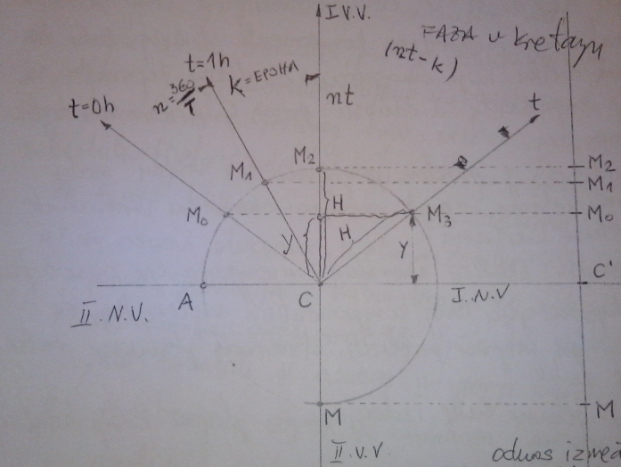
Harmonijska analiza
Harmonijska analiza neke točke je njezino pravocrtno i periodično gibanje oko nekog srednjeg položaja, s tim da je njezina udaljenost y od srednjeg položaja uvijek razmjerna cosinusu kuta koji raste jednolično s vremenom t. Točka M se kreće jednolično (rotira) oko središta C , a njena projekcija se kreće po pravcu i tko oscilira oko točke C' što je projekcija središta C na pravac.
Ako se točka M počela kretati s položaja M_{o} u trenutku t = 0 h, za 1 sat (h) doći će u položaj M₁ odnosno preći će luk M_{o}M₁, a n će biti kutna brzina. Luk M_{o}M₂ zove se epoha K, a luk M₂M₃ je faza kretanja u vremenu T, tj. M₂M₃ = (nt-K).
n= (360°/T)- kutna brzina rotacije točke M
T – period komponentnog plimnog vala

Slide 47
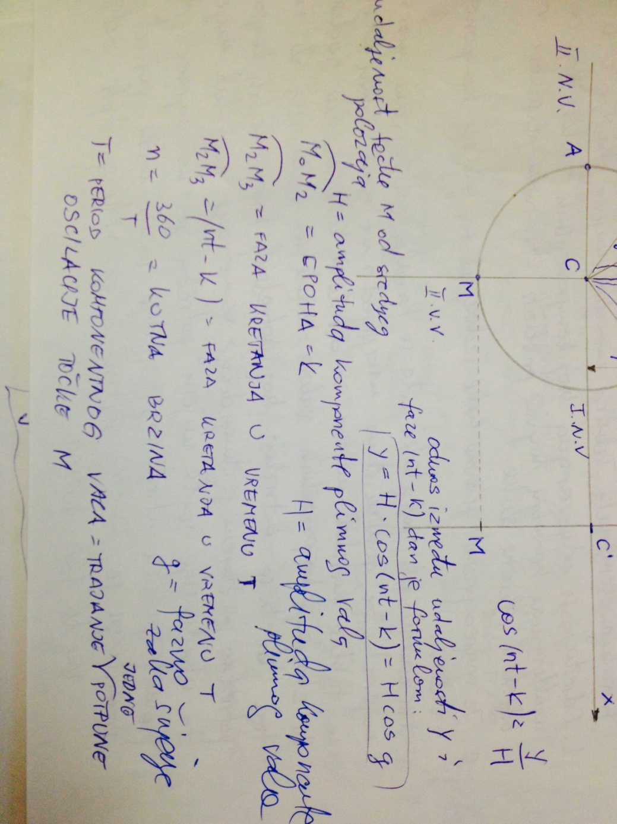
Harmonijska analiza
n= (360°/T)- kutna brzina rotacije točke M
T- period komponentnog plimnog vala – trajanje jedne potpune oscilacije točke M
Odnos između y i faze (nt-k)
je izražen formulom:
cos (nt-k) = y/H
y- visina vode iznad hidrografske nule
H – amplituda određene
komponente plimnog vala
reducirana na srednju vrijednost
g – fazno zakašnjenje određene
komponente plimnog vala u
modificiranom obliku

Slide 48
Utjecaj meteoroloških elemenata na visoke i niske vode – popravka za Jadransko more
Djelovanje vjetra
Za vrijeme kad pušu južni vjetrovi može se očekivati viša razina mora što ovisi o : brzini vjetra,duljini privjetrišta i trajanju puhanja. U tom slučaju približna vrijednost povišenja morske razine (Δh) za brzinu vjetra (v) u intervalu (10 < v < 40) , može se izračunati pomoću sljedeće empirijske formule : Δh = 2 (t + v + 6)
v – brzina vjetra u čvorovima , Δh – povećanje visine vode u cm , t – vrijeme puhanja vjetra u danima
Ako puše dugotrajna bura visina vode se smanjuje. Približna vrijednost sniženja morske razine može se izračunati sljedećom empirijskom formulom ( brzina vjetra u intervalu 10 < v < 40 ) : Δh = 2/3 (t + v)
v – brzina vjetra u čvorovima , Δh – povećanje visine vode u cm , t – vrijeme puhanja vjetra u danima
Promjena atmosferskog tlaka zraka
Srednji atmosferski tlak zraka iznosi 1013 hPa . Viši tlak snižava razinu mora , niži tlak povisuje razinu mora. Visina vode se povećava ili smanjuje za 1 cm za promjenu atmosferskog tlaka zraka od 1 hPa. Navedeno vrijedi samo kad promijenjeni tlak zraka traje neprekidno nekoliko dana.
Kašnjenje morskih mijena
Djelovanje jake bure može uzrokovati pojavu kašnjenja vremena nastupa visoke i niske vode. Navedeno kašnjenje može se približno izračuna pomoću slijedeće empirijske formule :
Δt = (v/2 ) -5 ; Δt – kašnjenje morskih mijena (visoke ili niske vode) u minutama
v – brzina bure u čvorovima

Slide 49
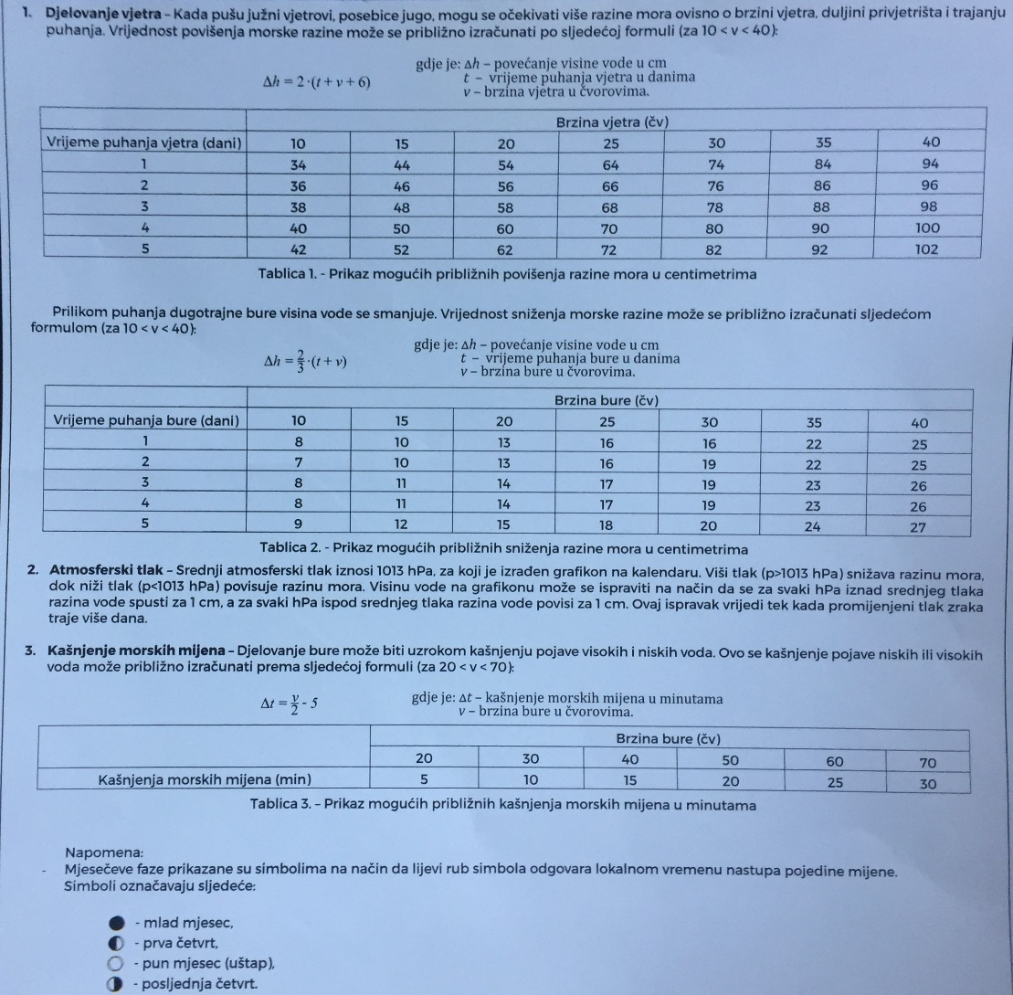
Utjecaj meteoroloških elemenata na visoke i niske vode – Jadransko more

Slide 50
Utjecaj astronomskih elemenata na visoke i niske vode
Međusobni položaj Mjeseca, Zemlje i Sunca koji se mijenja tijekom dana, mjeseca i godine izaziva nejednakosti morskih mijena po visini (amplitude) i vremenu nastupa visokih i niskih voda. Te nejednakosti mogu biti dnevne, polumjesečne i polugodišnje. Pojavljuju se :
I. Nejednakosti zbog različitih udaljenosti Mjeseca i Sunca
II. Nejednakosti zbog promjene deklinacije Mjeseca i Sunca
III.Nejednakosti zbog različitog međusobnog položaja Mjeseca i Sunca

Slide 51
I. Nejednakosti zbog različitih udaljenosti Mjeseca i Sunca
Zbog kretanja, udaljenost Mjeseca i Sunca od Zemlje se stalno mijenja. Kad je mjesec najbliže Zemlji (perigej) njegova je plimotvorna sila jača pa će i visoke vode biti veće, a niske manje kad je Mjesec najudaljeniji od Zemlje (Apogej) situacija je obratna tj. visoke vode će biti manje, a niske veće. Ovo se događa dva puta u jednom sideričnom Mjesecu (za 27,5 dana Mjesec pređe putanju oko Zemlje za 360º). Isto se dešava i s položajem Sunca, ali dva puta godišnje. Zemlja je najbliža Suncu početkom siječnja (Perihel), a najudaljenija početkom srpnja (Aphel) kada su visoke vode najmanje.

Slide 52
II. Nejednakosti zbog promjene deklinacije Mjeseca i Sunca
Ravnina ekvatora Zemlje u odnosu na ravninu putanje Zemlje (ekliptiku) zatvara kut od približno 23,5º, a ravnina putanje Mjeseca s ravninom ekliptike kut od 5,2º. Zbog takvog položaja putanje, deklinacija Sunca se mijenja tijekom godine za vrijednost ±23,5º, a promjena deklinacije Mjeseca je veća i mijenja se tijekom sideričnog mjeseca za ± 28,7º. Ovakav položaj Mjeseca i Sunca van ravnine ekvatora uzrokuje nejednakosti u visini i u vremenu nastupa visokih voda. Dnevne nejednakosti po visini periodično se mijenjaju s promjenom deklinacije. One su najveće za vrijeme solsticija (δ= ±23,5º), a u doba ekvinocija (δ = 0º) ne postoje.

Slide 53
II. Nejednakosti zbog promjene deklinacije Mjeseca i Sunca
- Dnevne nejednakosti zbog deklinacije Sunca javljaju se u vrijeme nastupa visokih i niskih voda. Dnevne vremenske nejednakosti su najveće za vrijeme solsticija, a nema ih za vrijeme ekvinocija.
- Do dnevnih nejednakosti morskih mijenja po visini i vremenu dolazi i zbog promjene deklinacije Mjeseca. Deklinacija Mjeseca se promijeni tijekom sideričnog Mjeseca (27,5 dana) pa dolazi do polumjesečne nejednakosti koje imaju najveći utjecaj na dnevne nejednakosti kad je Mjesec bliže Zemlji.

Slide 54
III. Nejednakosti zbog različitog međusobnog položaja Mjeseca i Sunca
Tijekom revolucije sustava Zemlja – Mjesec oko Sunca dolazi do različitog međusobnog položaja ovih tijela koji utječe na zbrajanje ili oduzimanje plimotvornih sila Sunca i Mjeseca. Rezultat takvog položaja su nejednakosti u veličini amplitude između niskih i visokih voda te nejednakosti u vremenu nastupa.
Položaj kad je Mjesec između Zemlje i Sunca naziva se konjukcija, a kada je Zemlja između Sunca i mjeseca opozicija. Ova dva položaja nazivaju se sizigij. Mjesec se svakih 29,5 dana (sinodični Mjesec) jednom nađe u položaju konjukcije (za vrijeme mladog Mjeseca) i jedan put u položaju opozicije (za vrijeme punog Mjeseca). U vrijeme sizigija zbrajaju se plimotvorne sile Mjeseca i Sunca i one djeluju zajednički u ravnini istog meridijana i tada imaju najveću vrijednost.

Slide 55
III. Nejednakosti zbog različitog međusobnog položaja Mjeseca i Sunca
Plimni valovi na Zemlji se zbrajaju i tada nastaju najviše visoke vode i najniže niske vode u tijeku mjeseca. Pojava najvećih i najnižih niskih voda u vrijeme sizigija naziva se žive morske mijene.
U vrijeme prve i zadnje četvrti Mjesec se nalazi u položaju pod kutom od 90º na spojnicu Zemlja-Sunce. Položaji Mjeseca za vrijeme prve i zadnje četvrti nazivaju se kvadrature.
Za vrijeme kvadrature plimni valovi se oduzimaju i tada se javljaju najniže visoke vode i najviše niske vode. Ova pojava zove se mrtve morske mijene. Amplituda morskih mijena za vrijeme kvadrature je najmanja.
Dnevne nejednakosti u visini i vremenu nastupa visokih i niskih voda koje izaziva Mjesec i Sunce zbog promjene deklinacije, udaljenosti od Zemlje i specifičnih položaja u odnosu na Zemlju za vrijeme sizigija i kvadratura zbrajaju se i manifestiraju kao zajedničke nejednakosti.

Slide 56
Neposredna mjerenja morskih mijena
Za precizna mjerenja morskih mijena koriste se mareografi
Mareograf neprekidno automatski bilježi promjenu razine mora po visini i vremenu. Postoje sljedeće vrste:
Mehanički
Pneumatski
Elektronski
Mehanički mareograf : dizanje i spuštanje razine mora preko plovka i premosnog mehanizma prenosi se na pisaljku koja promjene bilježi na blanketi koju pokreće satni mehanizam.

